Slide 1
機關安全維護
新興威脅—無人機

Slide 2
前言
邇來因滿足個人娛樂需求或業務上須要，運用無人機空拍之風氣盛行，也因此致生不少無人機之空拍意外。
且有心者可能惡意運用無人機，進行偷拍、恐怖攻擊或暗殺行動，衍生出安全問題，因此對無人機造成的威脅研擬管制或反制作為已成為迫在眉睫的重要議題。

Slide 3
無人機相關法規
主要規定於遙控無人機管理規則草案，預定於今年7月1日施行。
定義:草案中正式名稱為遙控無人機，指自遙控設備以信號鏈路進行飛航控制或以自動駕駛操作或其他經交通部民用航空局公告之無人航空器。
最大起飛重量二百五十公克以上需要登記。
發生飛航事故時，於發生或得知消息後二十四小時內填具飛航安全相關事件報告表通報民航局備查。

Slide 4
無人機相關法規
下列操作人應經測驗合格，由民航局發給操作證後，始得操作：
政府機關（構）、學校或法人所有之遙控無人機。
最大起飛重量十五公斤以上之遙控無人機。
最大起飛重量二公斤以上未逾十 五公斤且裝置導航設備之遙控無 人機。
操作證之有效期限為二年。

Slide 5
可能威脅
最大的威脅是有心人士或恐怖分子可能在無人機上裝載炸彈，並在人群聚集、政治領袖出現地點引爆，可能造成嚴重人員傷亡。
無人機可能妨害其他航空載具安全，部分無人機能飛到二、三千呎高度，如不巧撞上直升機螺旋槳或被吸入噴射機引擎，將可能造成嚴重事故。
另外可能無人機因墜落、撞擊造成身體財產之損失。

Slide 6
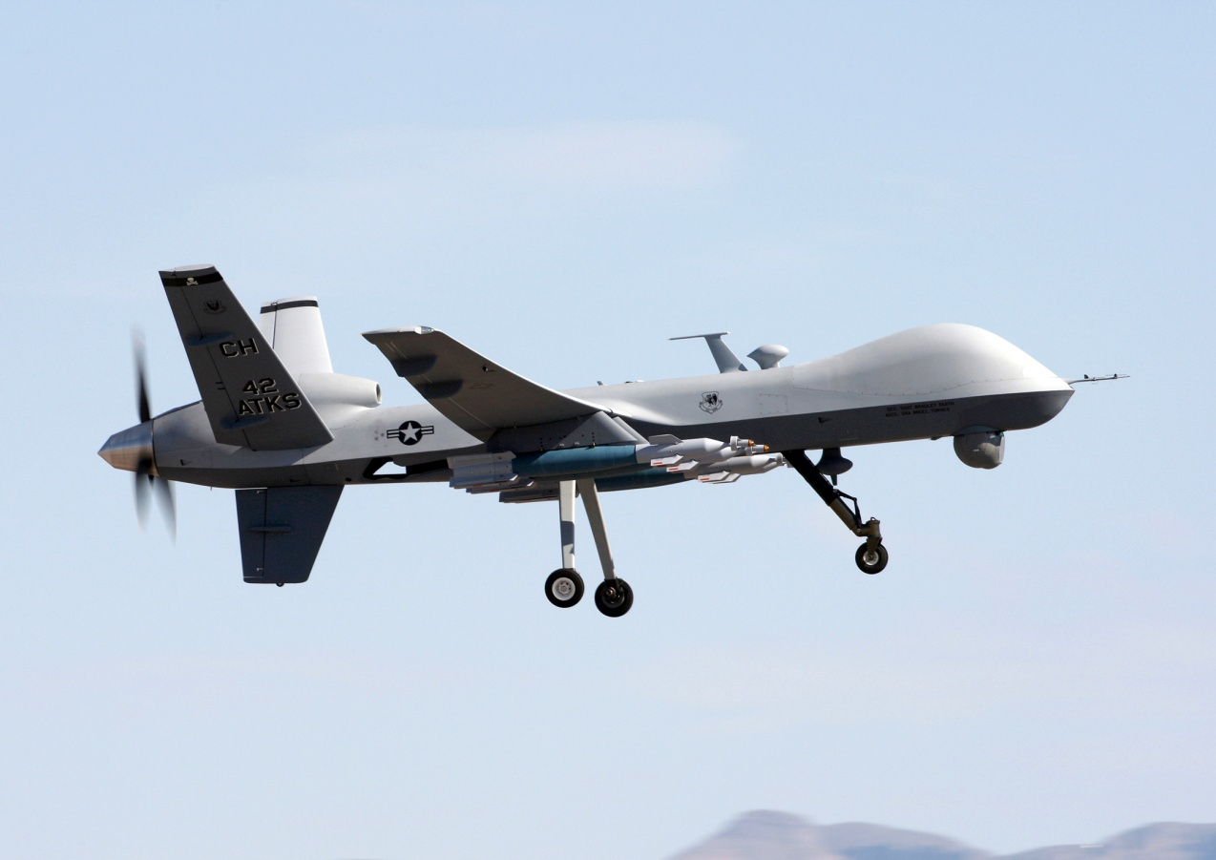
無人機恐怖攻擊
從第二次世界大戰開始，無人機一直被作為軍事兵器使用。
1995年至2015年，全球有13起疑似無人機攜載炸藥、化學或生化武器的恐怖襲擊遭破獲。
美軍MQ-9死神偵察機

Slide 7
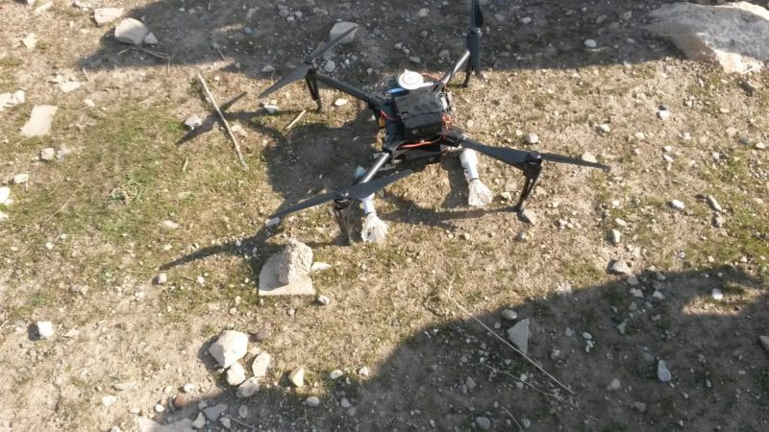
無人機恐怖攻擊
法新社記者在伊拉克摩蘇爾戰場上發現，被軍方擊落的武裝無人機該無人機上裝有兩枚 0毫米榴彈及發射器，炸彈外殼以 PVC 管製作，並用羽毛球彈尾穩定翼。
這台墜落的無人機疑為IS所有，為工商用或科研用的四旋翼飛行器，可負重最多 1 公斤；視乎所負載的電池和其他裝備，它可連續飛行13至40分鐘不等，售價約114,000台幣。

Slide 8
無人機暗殺行動
委內瑞拉總統 Nicolás Maduro 在2018年8月4日公開演講時遭暗殺，總統雖然平安無事，但造成7名士兵受傷。
暗殺攻擊來自兩台裝有C4炸藥的無人機，無人機在閲兵隊伍上方進行襲擊一架無人機在進入總統演講台周邊的安全區域之前被擊落，另一架無人機失去控制並與附近的建築相撞，建築物燃起了小火。

Slide 9
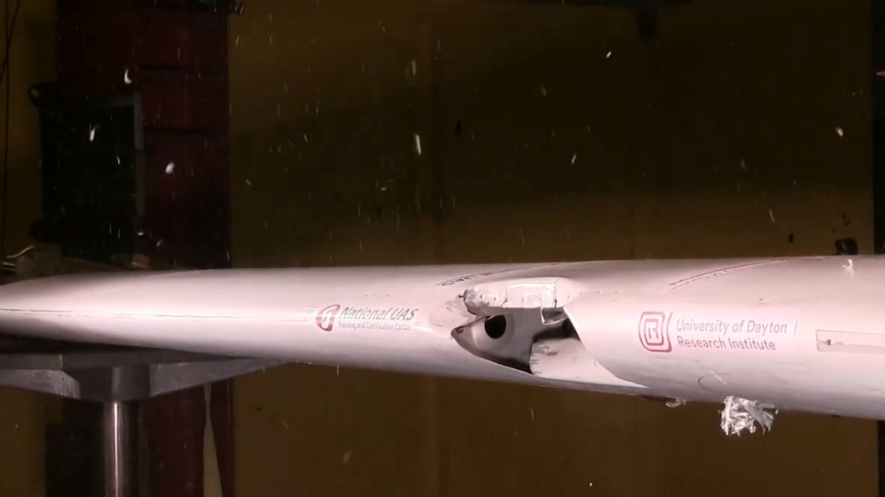
無人機對飛航安全的危害
University of Dayton Research Institute的研究人員進行了一個撞擊測試，模擬飛機被每小時以238英里飛行的無人機撞上。研究人員起用一架重量約2.1磅的無人機實驗，直直撞上小型飛機的機翼，無人機沒有被反彈回去，而是直接衝破機翼進入內部，損壞了主翼梁，揭示無人機撞擊對機翼可以造成多大的傷害。
https://www.youtube.com/watch?v=QH0V7kp-xg0

Slide 10
無人機對飛航安全的危害
2018年12月12日早上，墨西哥國際航空波音 737 民航客機正飛往位於美國及墨西哥邊境的蒂華納市，準備降落時，機組人員驀然聽到巨響，安全降落後發現機頭出現嚴重破洞，疑是在空中與無人機發生碰撞，幸未有造成任何傷亡。
2018年12月9日，英國一架警用直升機沿劍橋郡的奈恩河搜索一名失蹤女子的下落，行動中機師發現一架無人航拍機在下方近距離飛行，遂緊急作出規避動作，避免意外。行動人員之後追隨航拍機發現機主因違反相關法令被捕，罰款464英鎊。
2018年2月14日美國南卡羅來納州，一名飛行學員與教練向警局報案，指因無人機出現引致墜機意外。事發時教練與學員在駕駛直升機，突然一台小型無人機出現在直昇機前方，教練為閃避無人機令飛機偏離航道，直升機尾部掃到樹木，導致墜機著陸，萬幸的是事件中無人受傷。

Slide 11
無人機意外事件
2018年9月3日下午，浙江省金華市一名婦人騎著電動單車歸家，豈料在途徑大墳頭村撞上了一架無人機，連人帶車掉進路邊溝渠。劉被救起時後腦流血，一隻小拇指被切掉一半，重傷送往醫院後立即進行開頭顱手術，惟仍然昏迷不醒。
2018年3月6日，一台民用無人機墜落在美國的可可尼諾國家森林，瞬間起火，野火吞噬鄰近樹木，燒毀超過335英畝土地。
2017年2月25日下午 ，無人機撞擊紐約市東河附近大廈的窗戶，衝破 27 樓一個民宅的客廳窗戶，墜落於住家內老婦腳旁 4 呎的位置外。
2016年11月26日晚上，當時寧夏夜市擠滿人潮，有中國自由行旅客在現場放飛空拍機，懷疑降落時遭人群遮擋視線，失控砸向現場一名婦人，造成左眼上方和頭部左側受傷。

Slide 12
結語
無人機為新科技產物，相關法令未臻完備，且隨著科技日新月異與產品的普及，造成威脅的可能日與俱增，面對此類新型態的安全顧慮，必須謹慎以對並更新資訊，了解最新的意外型態及犯罪手法，並且研議對策，以把傷害降至最低。
花蓮縣政府政風處關心您。

